Slide 1
Pemasaran
Pertemuan 11

Slide 2
Tujuan Pembelajaran
Menjelaskan konsep pemasaran
Menjelaskan strategi dan taktik pemasaran
Menjelaskan konsep bauran pemasaran

Slide 3
Produksi atau Pasar?

Slide 4
Pengertian Pemasaran
American Marketing Association : Proses perencanaan dan pelaksanaan konsepsi, penetapan harga promosi dan distribusi gagasan, barang dan jasa untuk menciptakan pertukaran yang memuaskan sasaran perseorangan dan organisasi
Kotler dan Lane (2007): Pemasaran adalah suatu proses sosial yang di dalamnya individu dan kelompok mendapatkan apa yang mereka butuhkan dan inginkan dengan menciptakan, menawarkan, dan secara bebas mempertukarkan produk yang bernilai dengan pihak lain.
Ducker (1954): Pemasaran bukan sekedar perluasan dari penjualan, pemasaran sama sekali bukan aktivitas khusus, tetapi merupakan keseluruhan bisnis yang dilihat dari sudut pandang hasil akhir yang dicapai, yaitu dari sudut pelanggan.

Slide 5
Pemasaran Barang Konsumsi (Consumers Goods) yaitu pemasaran pada produk yang dibeli untuk penggunaan pribadi.
Pemasaran Barang Industri (Industrial Goods) yaitu pemasaran pada produk yang digunakan oleh perusahaan untuk memproduksi produk lain.
Pemasaran Pada Jasa (Service) yaitu pemasaran pada produk yang tidak nyata seperti waktu dan keahlian atau aktivitas yang tidak dapat dibeli.
Pemasaran Gagasan (Ide) yaitu pemasaran pada pentingnya suatu gagasan.

Slide 6
Strategi Pemasaran
Strategi penetrasi pasar (Peningkatan penjualan dengan produk sama pada pasar yang sudah ada)
Strategi pengembangan pasar (Peningkatan penjualan dengan produk yang sudah ada pada pasar yang baru)
Strategi pengembangan produk (Peningkatan penjualan dengan peningkatan produk pada pasar yang sudah ada)
Strategi Segmentasi pasar (Memilah pasar dengan membagi berdasarkan segmen/kategori)

Slide 7
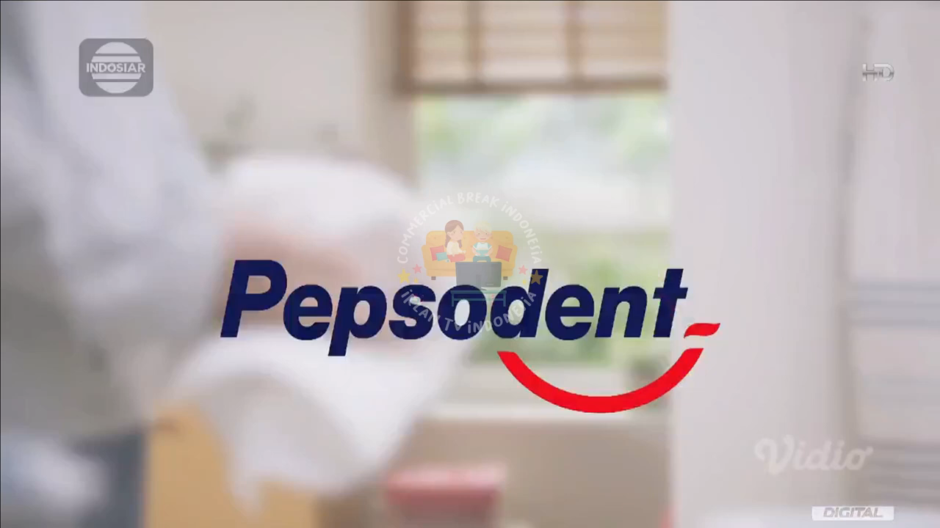

Slide 8


Slide 9
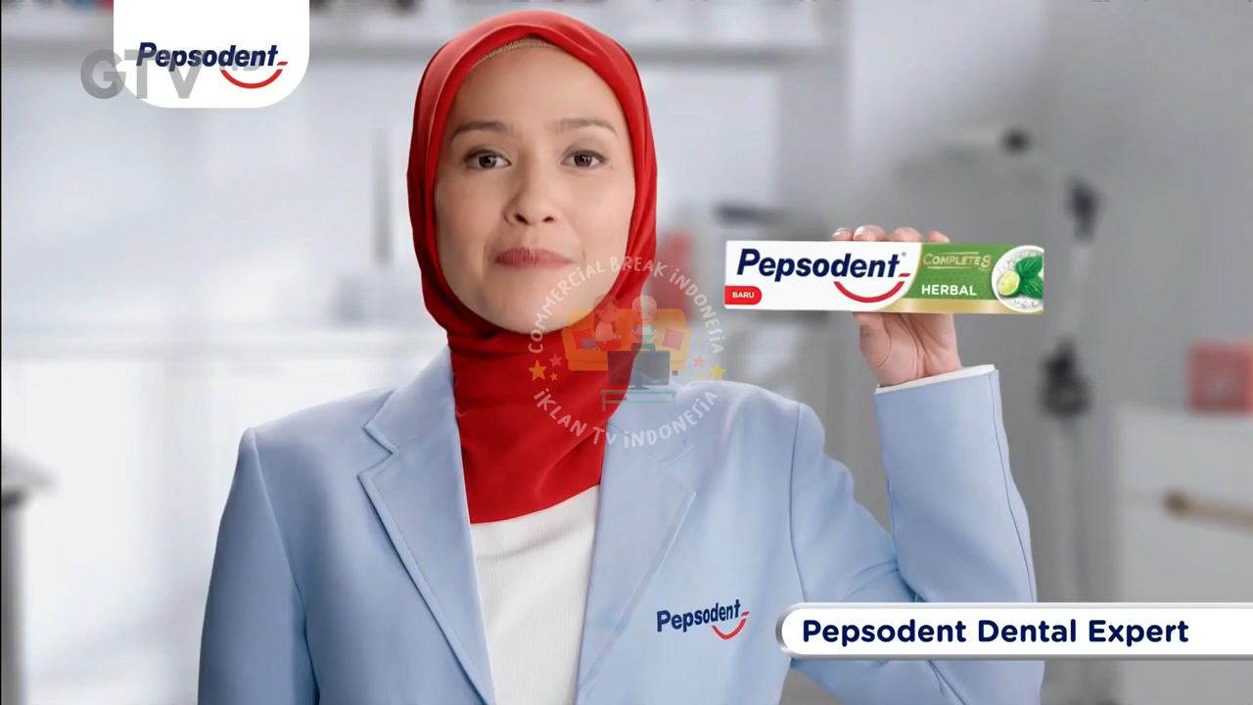

Slide 10
Segmentation-Targeting-Positioning (STP)
Segmentasi. (Membagi atau mengelompokkan pasar ke dalam beberapa segmen)
Targeting (Memilih satu atau lebih segmen pasar yang dijadikan target pasar)
Positioning (Upaya mengkomunikasikan konsep produk agar masuk ke dalam benak konsumen)

Slide 11
Kategori Segmentasi
Geografi (Wilayah)
Demografi (kependudukan)
Psikografi (Gaya Hidup)
Behavioral (Prilaku)
Individual

Slide 12
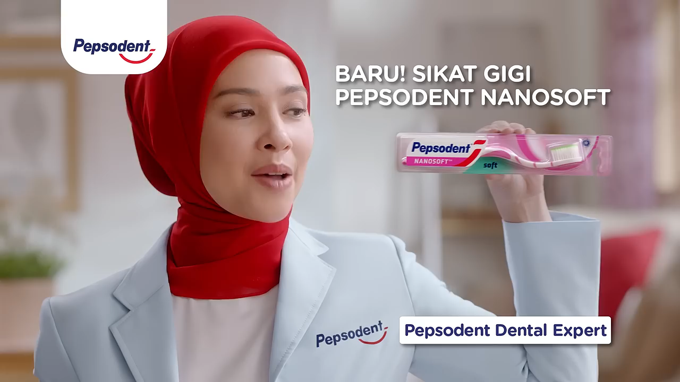

Slide 13
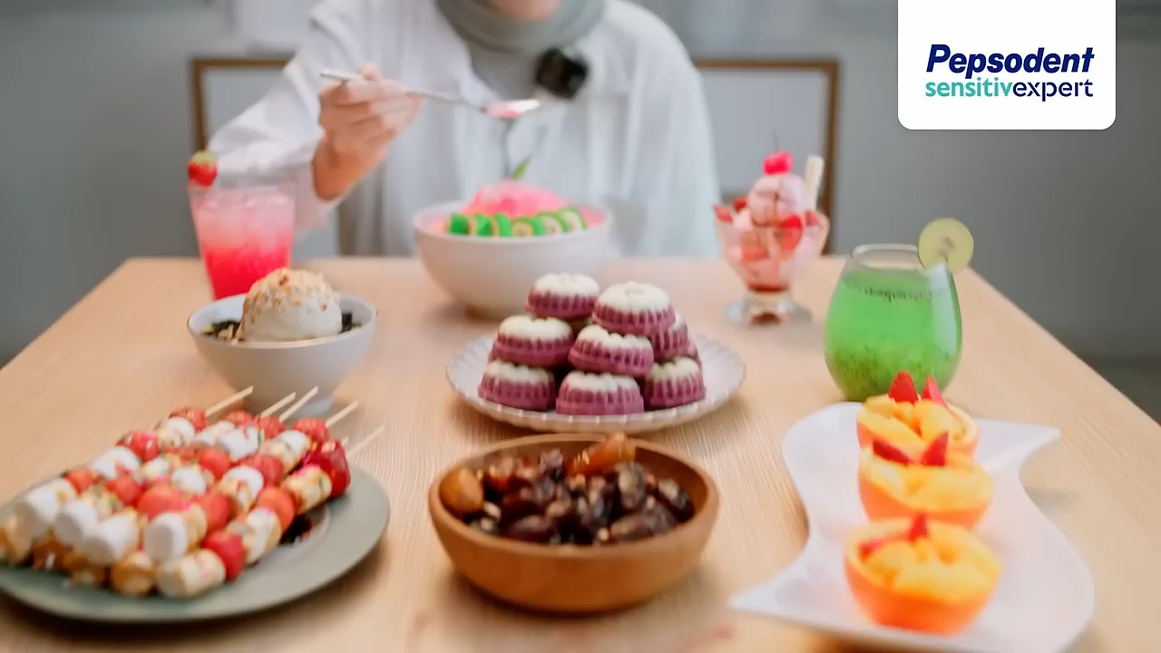

Slide 14
Taktik Pemasaran
Diferensiasi (Product, service, People, image)
Bauran Pemasaran (Product, Price, Place, Promotion)
Penjualan (Fitur selling, Benefit selling, Solution selling)

Slide 15
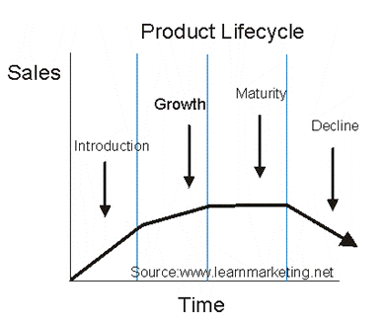
Product
Product Life Cycle (daur hidup produk) menunjukkan tahapan dari pertumbuhan yang dapat memberi gambaran manajemen perusahaan untuk mengambil keputusan apakah produk tersebut akan dilanjutkan atau tidak dan kapan produk baru harus diperkenalkan.

Slide 16
Harga (Price)
Pendekatan penetapan harga secara umum meliputi satu atau lebih tiga perangkat perimbangan:
  Cost Based Pricing (Berdasarkan harga riil)
  Value Based Pricing (Berdasrkan Nilai Manfaat)
  Competition Based Pricing (Berdasrkan Persaingan)

Slide 17
Place (Tempat)
Saluran 1 (Distribusi Langsung dari Produk Konsumsi : Produsen ---->> Pemakai)
Saluran 2 (Distribusi Eceran dari Produk konsumsi : Produsen ---->> Produsen ---->> Konsumen )
Saluran 3 (Distribusi Grosir dari produk konsumsi : Produsen --> Grosir --> Pengecer --> Konsumen)
Saluran 4 (Distribusi melalaui agen penjualan : Produsen -> Agen -> Grosir -> Pengecer -> konsumen)

Slide 18
Promosi (Promotion)
Advertising : Periklanan / Promosi melalui Koran, televisi, direct mail, radio, majalah, iklan luar ruangan, internet
Personal Selling : Bentuk penjualan secara langsung kepada konsumen yang sangat efektif untuk pemasaran hubungan antara penjual dengan konsumen
Sales Promotion : Produk get out the crowd, Penghubung ke media lain, mendorong trial purchase, lebih diingat oleh konsumen
Public Relation : Publikasi kegiatan pelayanan terhadap masyarakat umum

